Slide 1
LỚP 12A7
Kính chào Quý thầy cô giáo!

Slide 2
BÀI 7: TIỂU THUYẾT HIỆN ĐẠI
ÁNH SÁNG CỨU RỖI
ĐỌC HIỂU VĂN BẢN 2:
BẢO NINH
I

Slide 3
TIẾT 1
CẢM XÚC, SUY NGHĨ CỦA BẢN THÂN KHI XEM XONG VIDEO TRÊN?
HOẠT ĐỘNG 1: KHỞI ĐỘNG
HÃY KỂ NHỮNG TÁC PHẨM VIẾT VỀ CHIẾN TRANH MÀ EM BIẾT?
Link “Hậu quả chiến tranh”:
https://www.youtube.com/watch?v=MFa6xd728dM
I

Slide 4
HOẠT ĐỘNG 2:
HÌNH THÀNH KIẾN THỨC

Slide 5
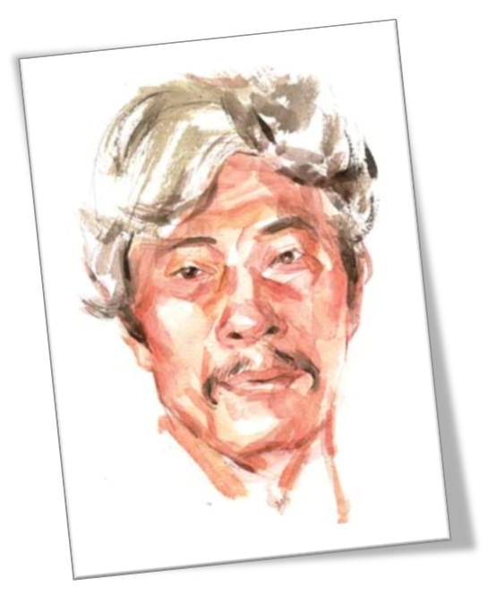
I. Tìm hiểu chung
Tác giả
Tên thật là Hoàng Ấu Phương, sinh tại Diễn Châu, Nghệ An; quê gốc: xã Bảo Ninh, huyện Quảng Ninh (nay thuộc Đồng Hới, Quảng Bình.)
17 tuổi vào bộ đội; chiến đấu ở chiến trường Tây Nguyên; 23 tuổi làm công tác chính sách, đi tìm và thu nhặt hài cốt các liệt sĩ.
Là cây bút tiêu biểu viết về đề tài chiến tranh.
Bảo Ninh (1952)

Slide 6
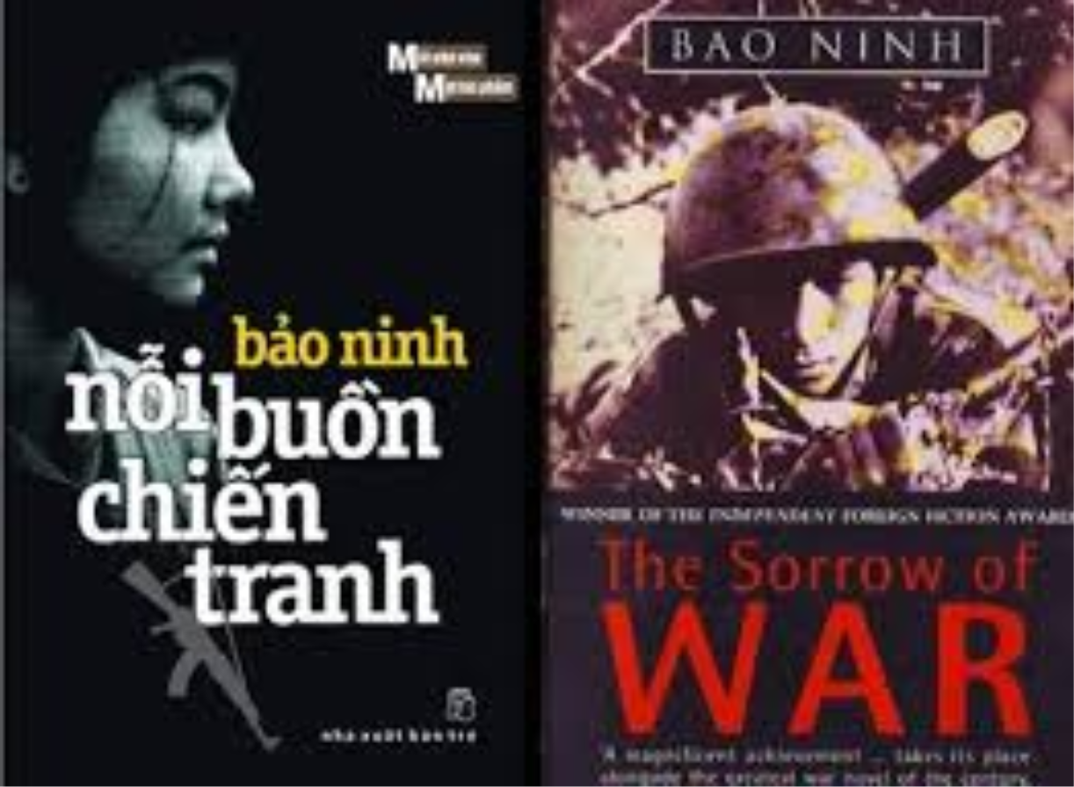
I. Tìm hiểu chung
2. Tiểu thuyết: Nỗi buồn chiến tranh
- Xuất xứ: In lần đầu năm 1987 với nhan đề Thân phận của tình yêu; năm 2006, tái bản với nhan đề Nỗi buồn chiến tranh.
- Bối cảnh lịch sử - xã hội: Sau cuộc Tổng tiến công và nổi dậy Xuân Mậu Thân, lực lượng của ta gặp không ít khó khăn và tổn thất.
- Đề tài: chiến tranh, cuộc sống con người sau chiến tranh.

Slide 7
I. Tìm hiểu chung
3. Đoạn trích
- Vị trí: Ánh sáng cứu rỗi trích từ chương VI của tiểu thuyết.
- Bố cục:
+ Phần 1: tình thế lạc đường
+ Phần 2: đối mặt với toán lính Mĩ
+ Phần 3: suy nghĩ, cảm nhận của Kiên về chiến tranh và sự hi sinh của đồng đội.
- Tóm tắt
Quay lại Trang Chương trình

Slide 8
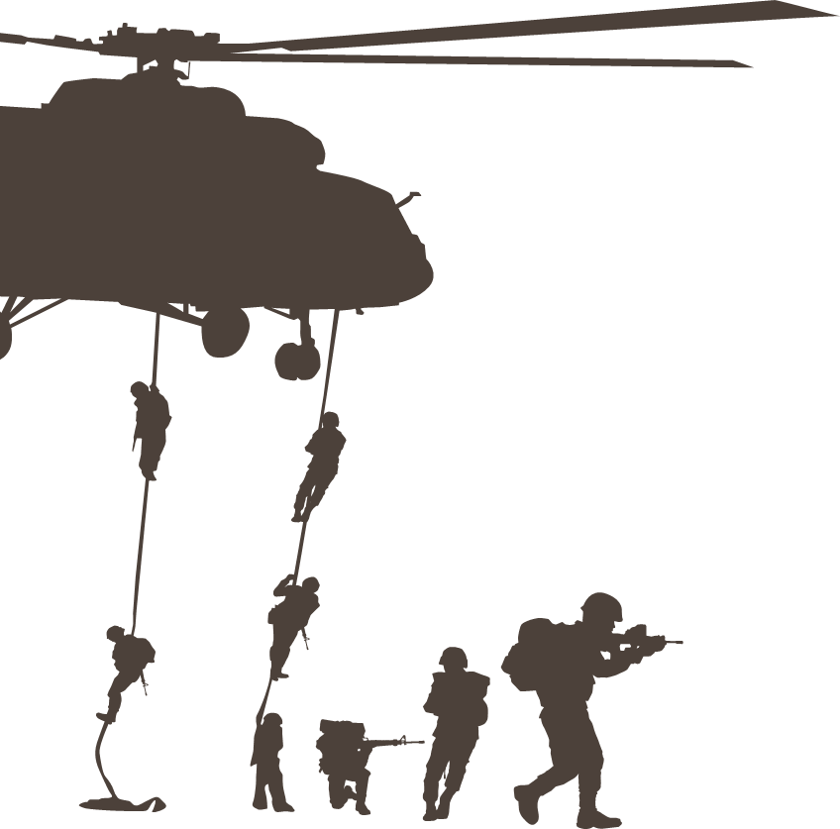
II. Đọc hiểu văn bản
1. Tình thế hiểm nghèo của Kiên và đồng đội
Những chi tiết, sự kiện nào trong đoạn trích “Ánh sáng cứu rỗi” cho thấy tình thế hiểm nghèo của Kiên và đồng đội? Ý nghĩa của việc tạo tình huống hiểm nghèo trên?

Slide 9
II. Đọc hiểu văn bản
1. Tình thế hiểm nghèo của Kiên và đồng đội
- Phải tháo chạy, lực lượng tơi tả, bị lạc đường.
- Đụng độ với toán lính Mỹ có súng và chó săn.
=> Tình huống hiểm nghèo góp phần thể hiện những khốc liệt của chiến tranh; bộc lộ tính cách nhân vật.

Slide 10
II. Đọc hiểu văn bản
2. Phản ứng của Kiên và Hòa trước tình thế hiểm nghèo
a. Tâm trạng, hành động của Hòa
Nhóm 1: Phiếu học tập số 1

Slide 11
II. Đọc hiểu văn bản
2. Phản ứng của Kiên và Hòa trước tình thế hiểm nghèo
a. Tâm trạng, hành động của Hòa
Khi lạc đường: hoảng loạn, cảm thấy có lỗi, lo lắng tìm đường
Khi tìm được đường: vui mừng, “tươi hẳn nét mặt lên”.
Khi đối mặt với toán lính Mỹ: trườn khỏi nơi ẩn nấp, đánh lạc hướng kẻ thù, chấp nhận hi sinh.
=> Nhận xét: Hòa là cô gái có ý thức trách nhiệm, gan dạ, dũng cảm, mưu trí, sẵn sàng hi sinh để bảo vệ đồng đội.

Slide 12
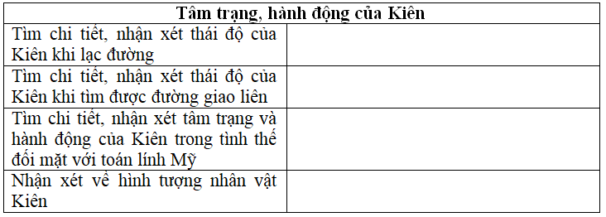
II. Đọc hiểu văn bản
2. Phản ứng của Kiên và Hòa trước tình thế hiểm nghèo
b. Tâm trạng, hành động của Kiên
Nhóm 2: Phiếu học tập số 2

Slide 13
II. Đọc hiểu văn bản
2. Phản ứng của Kiên và Hòa trước tình thế hiểm nghèo
a. Tâm trạng, hành động của Kiên
Khi lạc đường: nóng giận, hung dữ
Khi tìm được đường: bình tĩnh, hối lỗi
Đối mặt với toán lính Mỹ: sốc, sợ hãi -> căng thẳng, sẵn sàng tự vệ -> cam lòng nín lặng để tránh bị phát hiện nhằm bảo vệ đồng đội -> chứng kiến hành động của Hoà: choáng váng, uất hận, đau đớn
=> Nhận xét về nhân vật Kiên: Nóng nảy, bộc trực, thẳng thắn; có ý thức trách nhiệm với đồng đội.

Slide 14
II. Đọc hiểu văn bản
2. Phản ứng của Kiên và Hòa trước tình thế hiểm nghèo
Vì sao Kiên và Hoà có những phản ứng khác nhau khi đối mặt với kẻ thù?
- Hoà có khả năng phân tích tình huống nhanh và ý thức trách nhiệm khác với Kiên; còn Kiên mất thời gian hơn để thấu hiểu và phản ứng;
- Hoà cảm thấy có lỗi và sẵn lòng chuộc lỗi còn Kiên phải nín lặng để bảo vệ đồng đội.

Slide 15
TIẾT 2
II. Đọc hiểu văn bản
3. Suy nghĩ, cảm nhận của Kiên về chiến tranh và sự hi sinh của đồng đội
Nhóm 3: Phiếu học tập số 3

Slide 16
II. Đọc hiểu văn bản
3. Suy nghĩ, cảm nhận của Kiên về chiến tranh và sự hi sinh của đồng đội
- Kỉ niệm về Hoà là “kỉ niệm bi thảm, thương tâm và hiểm nghèo nhất” trong kí ức chiến tranh của Kiên: Kiên đã chứng kiến cái chết thương tâm của Hòa mà không thể làm được gì, điều đó khiến anh đau đớn, căm hận, thương xót. Sự hi sinh của Hòa đã tạo nên trong Kiên những chấn thương dai dẳng về tâm hồn.

Slide 17
II. Đọc hiểu văn bản
3. Suy nghĩ, cảm nhận của Kiên về chiến tranh và sự hi sinh của đồng đội
Chiến tranh là những kí ức kinh hoàng, thương tâm, đầy ám ảnh
Sự hi sinh của đồng đội đã làm sáng danh đất nước, làm nên vẻ đẹp tinh thần cho cuộc kháng chiến, giúp những người còn sống đối diện và vượt qua nỗi đau chiến tranh.

Slide 18
II. Đọc hiểu văn bản
4. Ý nghĩa nhan đề, thông điệp đoạn trích
Nhóm 4: Phiếu học tập số 4

Slide 19
II. Đọc hiểu văn bản
4. Ý nghĩa nhan đề, thông điệp đoạn trích
- Ý nghĩa nhan đề:
+ Đoạn trích viết về nỗi buồn chiến tranh với những ám ảnh tinh thần dai dẳng.
+ Nỗi buồn trở thành “ánh sáng”, thành động lực giúp Kiên “tồn tại đến trót đời với thiên chức là một cây bút của những người đã hi sinh” cũng như tham gia vào hành trình tìm kiếm hài cốt đồng đội.
=> Nhan đề Ánh sáng cứu rỗi có liên quan đến chủ đề tác phẩm.

Slide 20
II. Đọc hiểu văn bản
4. Ý nghĩa nhan đề, thông điệp đoạn trích
- Thông điệp:
+ Cuộc sống hòa bình hôm nay phải đánh đổi bằng biết bao xương máu, hi sinh của những thế hệ đi trước.
+ Phải biết sống sao cho xứng đáng với những mất mát, hi sinh của các thế hệ đi trước.
+ Chiến tranh đã qua đi nhưng có những vết thương tâm hồn vẫn tồn tại dai dẳng…

Slide 21
III. Tổng kết
Khái quát giá trị nổi bật về nội dung và nghệ thuật của đoạn trích.
– Nội dung: Đoạn trích là hồi ức buồn đau về thân phận con người trong và sau chiến tranh, qua đó, tác giả bộc lộ sức mạnh tinh thần của người lính và niềm khát khao yêu chuộng hoà bình.
– Nghệ thuật: xây dựng tình huống kịch tính, căng thẳng, hồi hộp; thể hiện tâm trạng, suy ngẫm trầm buồn, sâu sắc về chiến tranh và thân phận con người bằng ngôn từ và văn phong chính xác, tinh tế.

Slide 22
HOẠT ĐỘNG 3:
LUYỆN TẬP
Viết đoạn văn (khoảng 150 chữ) nhận xét về cốt truyện.
Viết đoạn văn (khoảng 150 chữ) nhận xét về cách kể chuyện của tác giả qua đoạn trích.

Slide 23
Nhận xét về cốt truyện
- Cốt truyện tuyến tính, liền mạch, thể hiện hành trình tháo chạy – lạc lối – tìm đường – đụng độ – hi sinh – sống sót của các nhân vật trong tình thế nguy hiểm.
- Chuỗi sự kiện căng thẳng, hồi hộp, kịch tính.
- Kết hợp các chi tiết, sự kiện với mô tả cảnh thiên nhiên hoang dã cùng tâm trạng sợ hãi, bất an của nhân vật chính, tạo nên bức tranh ấn tượng và sống động về khoảnh khắc chiến đấu, hi sinh cùng nỗi đau thương mà con người phải trải qua trong chiến tranh.

Slide 24
Nhận xét về cách kể chuyện
- Ngôi kể thứ 3, điểm nhìn dịch chuyển linh hoạt, điểm nhìn chủ yếu từ nhân vật Kiên
- Nhiều chi tiết, hình ảnh ấn tượng, sống động, cảm xúc
- Tạo dựng một chuỗi sự việc tiếp diễn liên tục, không gián đoạn, từ quá khứ đến hiện tại, từ cảm xúc cá nhân đến tình cảm đồng đội.
- Cách miêu tả đặc sắc: tả thiên nhiên, tình huống, tả tâm lí
- Ngôn ngữ phong phú, chính xác
- Giọng điệu trầm lặng, bi thương…
=> cách kể chuyện linh hoạt, có sức mạnh truyền tải khía cạnh buồn đau của chiến tranh.

Slide 25
HOẠT ĐỘNG 4:
VẬN DỤNG
1. Nêu đặc trưng của tiểu thuyết hiện đại qua đoạn trích Ánh sáng cứu rỗi và cách đọc tiểu thuyết hiện đại.
2. Em có đồng tình với cách xử lí của Kiên khi chứng kiến Hòa một mình đối phó với toán lính Mĩ không?
Nếu ở trong tình huống đó, em sẽ xử lí như thế nào?

Slide 26
HƯỚNG DẪN TỰ HỌC
- Tìm đọc đầy đủ tiểu thuyết Nỗi buồn chiến tranh và các tác phẩm khác của Bảo Ninh.
- Thực hiện phần chuẩn bị của bài thực hành đọc hiểu văn bản “Thiếu nữ và cây sồi già bên đường” (trích “Chiến tranh và hòa bình”) của Lép Tôn-xtôi.

